Slide 1


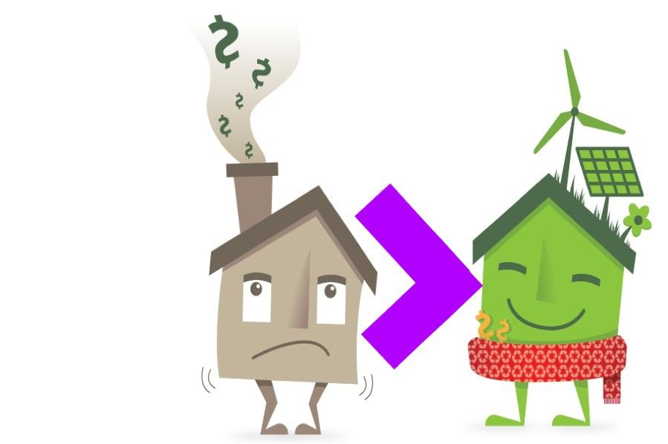
De school van
de toekomst

Slide 2

Ons klimaat verandert

Slide 3
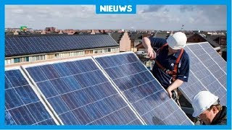

Slide 4
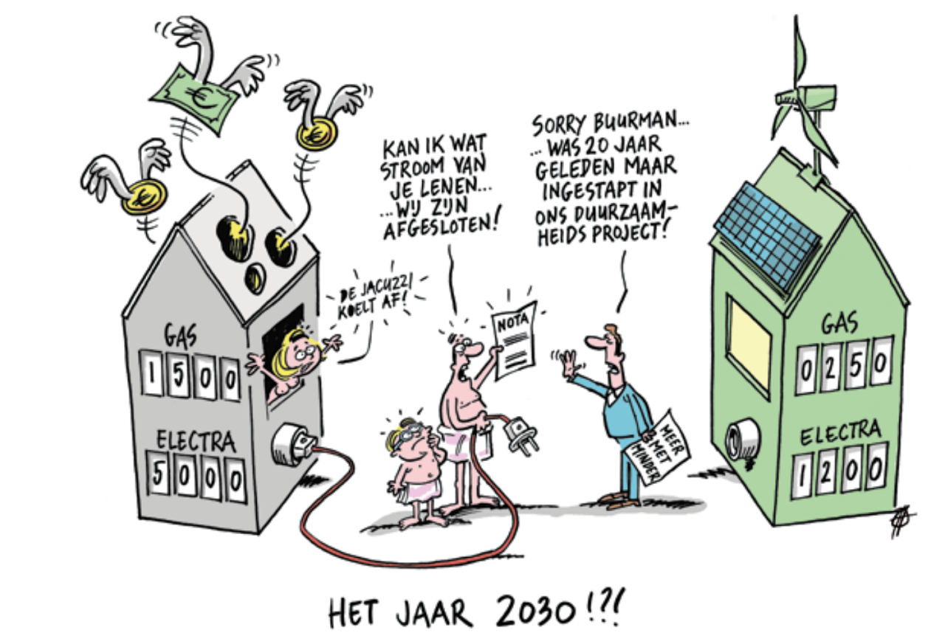
Waarom duurzaam?

Slide 5
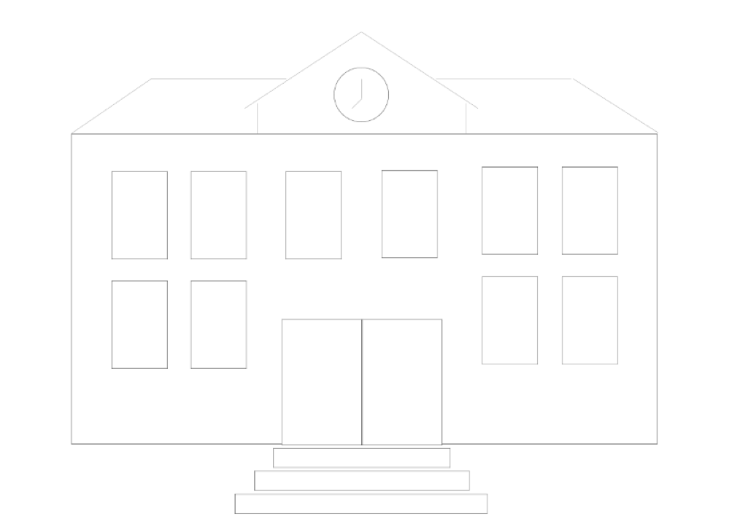
Kleed je school aan!

Slide 6

Presenteer jouw school van de toekomst!
Start de timer

Slide 7
